Slide 1


فصل پنجم
بخش بندی تصاویر و کانتور ها
شرکت هوش مصنوعی رسا
مدرس : فرید هاشمی نژاد

Slide 2
مینی پروژه
جلسه سی سوم
شرکت هوش مصنوعی رسا
مدرس : فرید هاشمی نژاد

Slide 3
cv2.SimpleBlobDetector_Params()
Area
params.filterByArea = True/False
params.minArea = pixels
params.maxArea = pixels
Circularity
params.filterByCircularity = True/False
params.minCircularity = 1 perfect circle

Slide 4
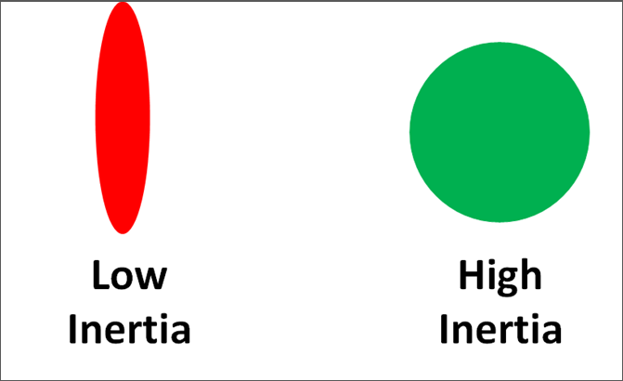
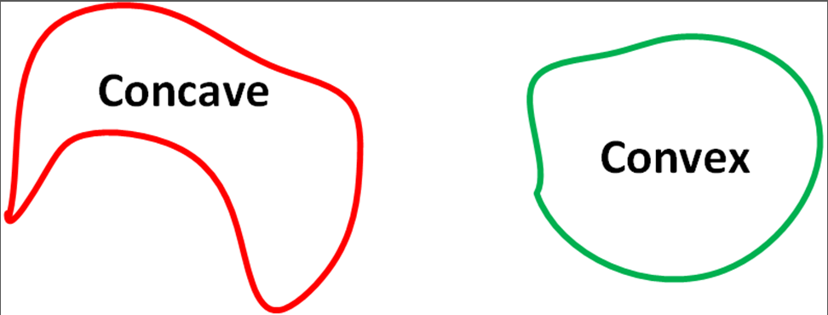
Convexity
params.filterByConvexity = True/False
params.minConvexity = 0 to 1
Inertia – Measure of ellipticalness (low being more elliptical, high being more circular)
params.filterByInertia = True/False
params.minInertiaRatio = 0.01

